Slide 1


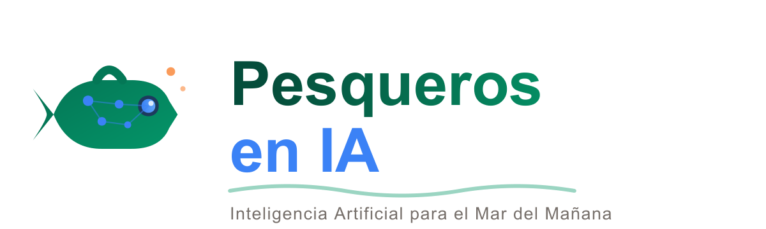

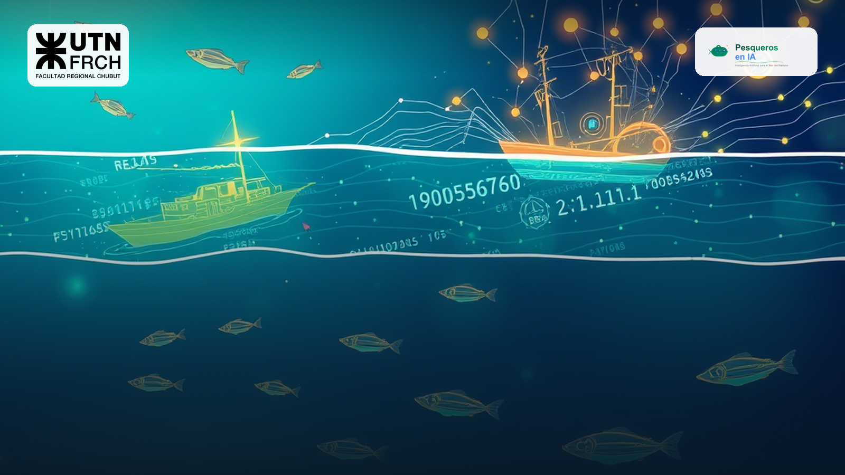
CLASE 10
Cierre, Conclusiones y Hoja de Ruta
Clase 10 · Nivel INTERMEDIO — Síntesis y hoja de ruta
Docentes: Soraya Corvalán, Ariel Giamportone
Inteligencia Artificial Aplicada a la Produccion Pesquera | UTN FRCh | 2026

Slide 2

AGENDA DE LA CLASE
Lo que vamos a ver hoy
1
Síntesis: de los datos a las decisiones
2
Matriz de viabilidad de IA
3
Hoja de ruta por perfil
4
La comunidad PesquerosEnIA
5
Proyecto integrador
6
IA ética y sostenible
IA Aplicada a la Produccion Pesquera | UTN FRCh | PesquerosEnIA | 2026

Slide 3
CADA CLASE CONSTRUYÓ SOBRE LA ANTERIOR
El hilo conductor del curso
• Datos → Comprensión → Modelos → Decisiones → Impacto
• C4 datos · C6 predicción · C8 optimización · C9 dashboards
• De coordenada GPS a decisión de política/negocio
• El poder de la cadena datos → IA → decisiones
IA Aplicada a la Produccion Pesquera | UTN FRCh | PesquerosEnIA | 2026

Slide 4
QUÉ IMPLEMENTAR Y CUÁNDO
Matriz de viabilidad
Aplicación
Recomendación
Predicción de zonas
Implementar ahora
Asistentes LLM / dashboards
Implementar ahora
Optimización de rutas
6–12 meses
Visión en planta
Proyecto piloto
IA Aplicada a la Produccion Pesquera | UTN FRCh | PesquerosEnIA | 2026

Slide 5
SEGÚN TU ROL
Hoja de ruta por perfil
• Técnico-operativo: LLMs, Power BI, Python básico
• Científico-académico: Python científico, ML, datos abiertos
• Gestor/regulador: dashboards, IA para decisores
• Recursos gratuitos: PesquerosEnIA, Colab, Kaggle
IA Aplicada a la Produccion Pesquera | UTN FRCh | PesquerosEnIA | 2026

Slide 6
PRINCIPIO FUNDAMENTAL
IA ética y sostenible
• Operar DENTRO de cuotas, vedas y tallas mínimas
• Cuidado con sesgos de los datos históricos
• Privacidad de datos AIS/VMS
• La IA amplifica, no reemplaza, el capital humano
IA Aplicada a la Produccion Pesquera | UTN FRCh | PesquerosEnIA | 2026

Slide 7
Dónde seguir, cómo aplicarlo, cómo contribuir
github.com/ PesquerosEnIA
PesquerosEnIA te espera
github.com/PesquerosEnIA/curso-ia-produccion-pesquera
UTN FRCh | PesquerosEnIA | 2026

